Slide 1
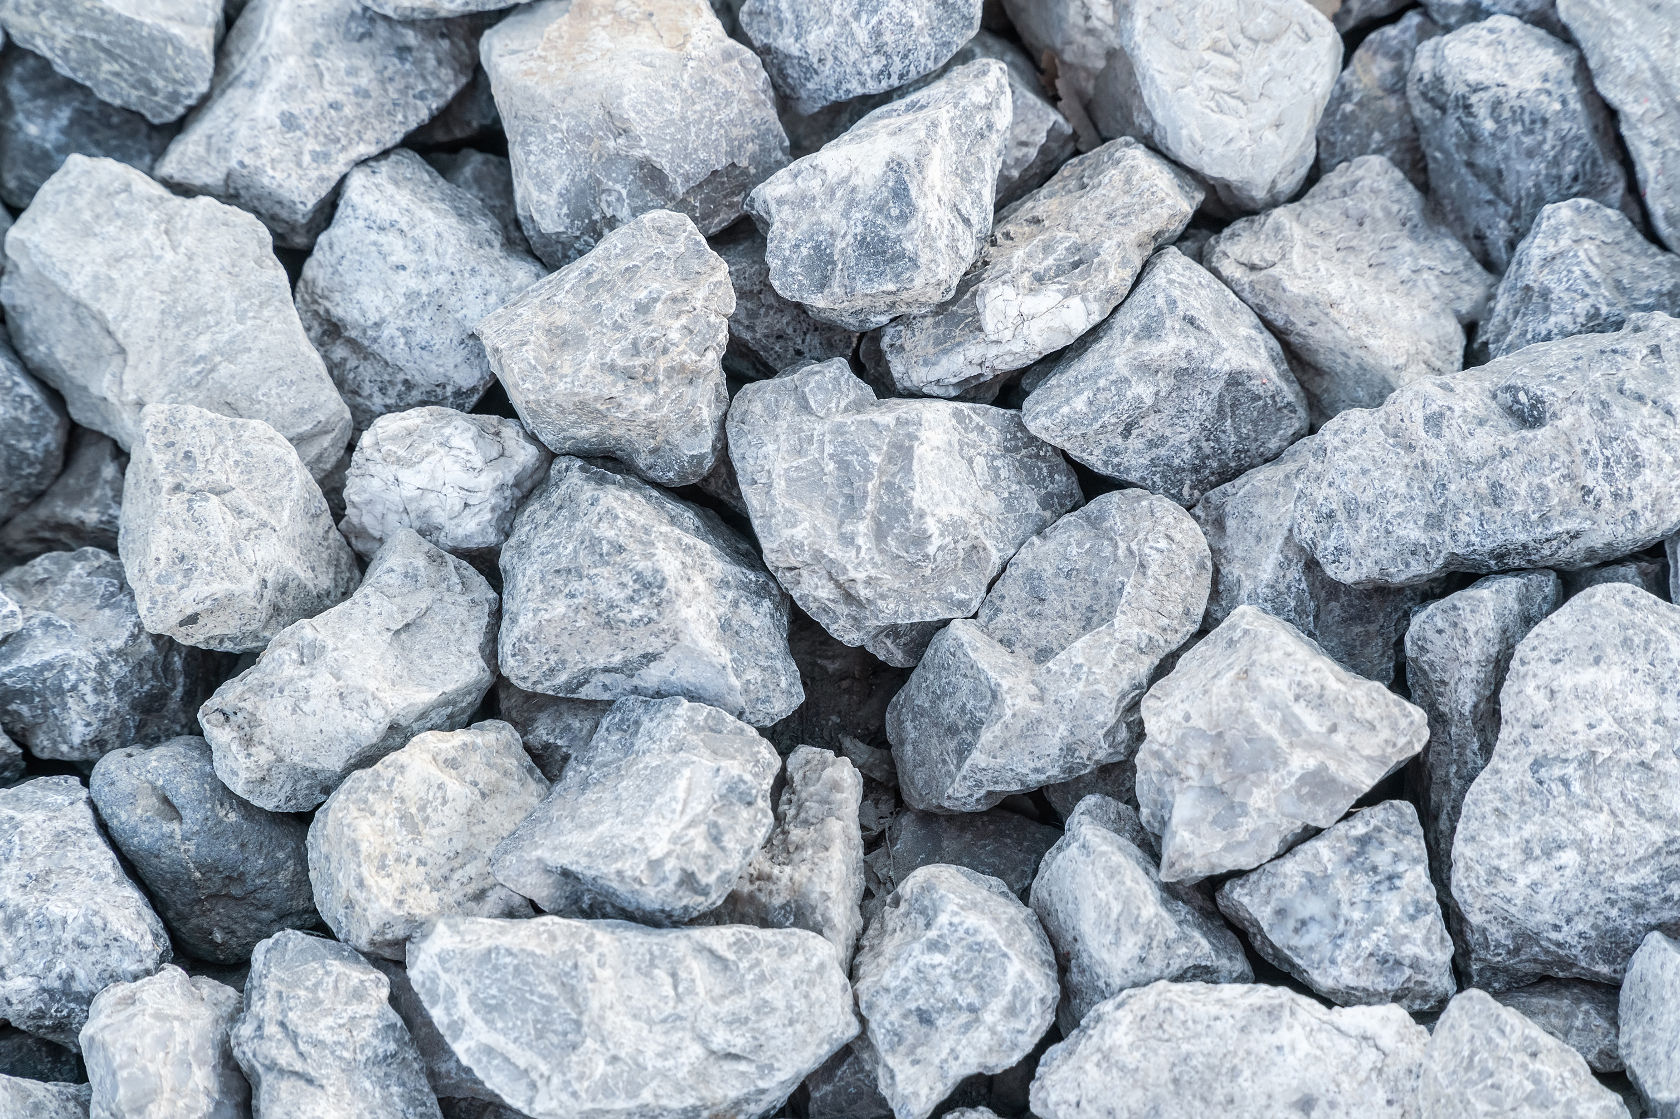
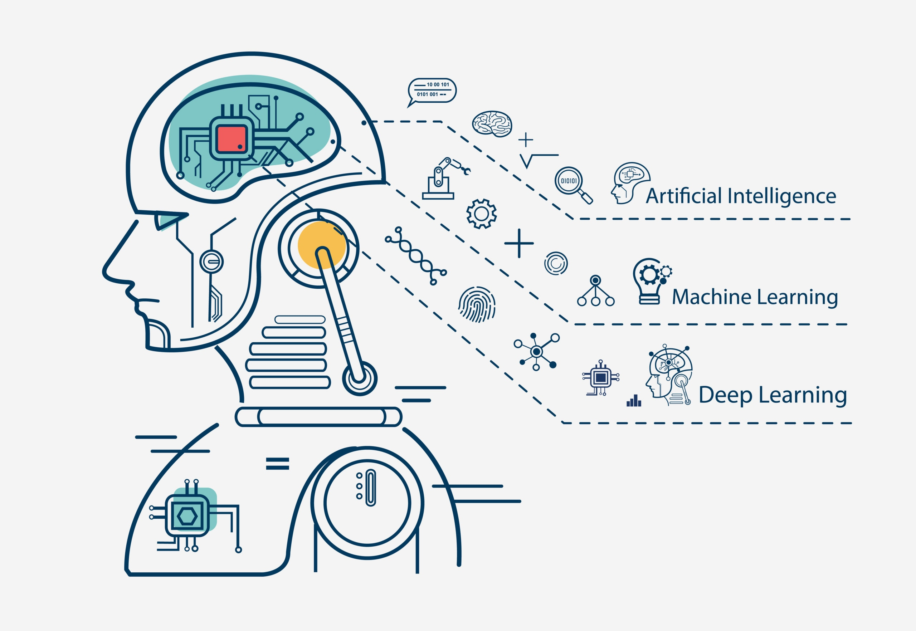
Измерение черт личности Большой Пятёрки с использованием реалистичных и неподвижных изображений лиц Assessing the Big Five personality traits using real-life static facial images
Assessing the Big Five personality traits using real-life static facial images
Яковлева Ольга
БПС
18/03/2022

Slide 2






План презентации
Введение
Предпосылки исследования
Сбор и анализ данных
Полученные результаты
Обсуждение
Заключение

Slide 3
Введение
Некоторые черты личности распознаются при считывании эмоций
Портреты могут нести в себе информацию о личности человека
Теоретические обоснования:
Генетические предпосылки формирования внешности
Гормональный фон при формировании в утробе
Общественные стереотипы
Физиологические последствия высокой эмоциональности
Notes:
Большая группа исследований направленных на изучение механизмов считывания эмоций доказала, что некоторые черты личности могут узнаваться человеком при считывании эмоций. Определённые личностные характеристики могут передаваться как при наблюдении изменений черт лица, так и при изучении статичных изображений человека. Теоретически, есть несколько предположений о связи между характеристиками лица и личностными особенностями – это генетические предпосылки формирования внешности, гормональный фон матери, общественные стереотипы о связи черт лица и личности, и физиологические последствия высокой эмоциональности (много двигаешь бровями получи морщины). Таким образом, предполагается наличие взаимосвязи между чертами личности человека и его лицом.

Slide 4
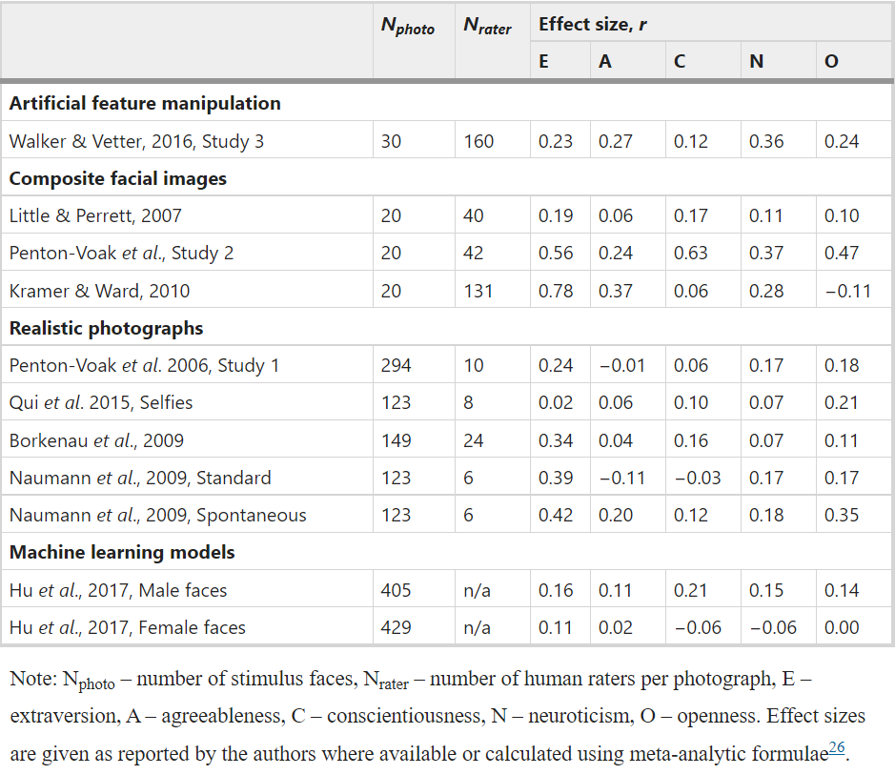
Предпосылки исследования
Теоретические предположения
Данные предыдущих исследований
Исследования о взаимосвязи между объективными особенностями лиц и общими чертями личности Большой Пятёрки
Противоречивые и нереплицируемые результаты
Отсутствие единой методологии
Использование реалистичных и искусственных лиц
Notes:
Основой для данного исследования стало несколько теоретических и эмпирических предпосылок. Во-первых, это вышеописанные теоретические предположения, которые частично подтверждаются собранными данными. Во-вторых, это результаты эмпирических исследований, в том числе эксперименты, в которых использовались объективные измерения лицевых черт и инструментарий Большой Пятёрки. Однако, собранные данные достаточно противоречивы и нереплицируемы; также, у экспериментов отсутствует единая методология. В экспериментах периодически используются как реальные лица, так и искусственно сгенерированные образы. Исходя из этого, появляется необходимость проведения исследования, которое фокусируется на изучении взаимосвязи между лицевыми чертами и личностными особенностями Большой Пятёрки.

Slide 5
Сбор данных
Поиск волонтёров через социальные сети
25 502 респондента
59% женщин и 41% мужчин
Сбор фотографий лиц и заполнение опросника
Русская выборка волонтёров
Сбор социо-демографических данных
Заполнение русифицированного опросника Большой Пятёрки, 75 вопросов
Загрузка собственного портрета
Лица с нейтральными выражениями
Измерение черт личности Большой Пятёрки с использованием реалистичных неподвижных изображений лиц
Notes:
Данное экспериментальное исследование проводилось на русской выборке волонтёров, собранной через социальные сети. Всего было 25 502 волонтёра возрастом от 18 до 60 лет, из которых было 59% женщин и 41% мужчин. Каждый респондент заполнял опросник, в котором указывались социо-демографические данные и заполнялся русифицированный тест Большой Пятёрки из 75 вопросов. Испытуемые также загружали фотографии своего лица с нейтральным выражением. Неполные опросники были исключены из финального датасета.

Slide 6



Анализ данных
Обработка данных опросника
Исключение искусственных ответов
Обработка и сортировка фотографий
Оценка эмоциональной нейтральности Microsoft Cognitive Services API
Сопоставление анкет и изображений
Генерация профилей испытуемых
12 447 опросников и 31 367 фотографий
Измерение черт личности Большой Пятёрки с использованием реалистичных неподвижных изображений лиц
Notes:
Полученные данные были обработаны для исключения невалидно заполненных опросников и некачественных фотографий. Далее, была построена модель логистической регрессии с использованием искусственных и реальных ответов чтобы исключить искусственно заполненные опросники. Для изображений была проведена процедура оценки эмоциональной нейтральности Microsoft Cognitive Services API, сортировка изображений без лиц или с двумя и более лицами, а также распознавание и удаление изображений знаменитостей. Затем, полученные тесты и изображения были соединены, и было получено 12 447 опросников и 31 367 фотографий.

Slide 7
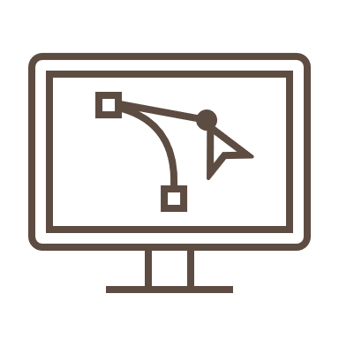

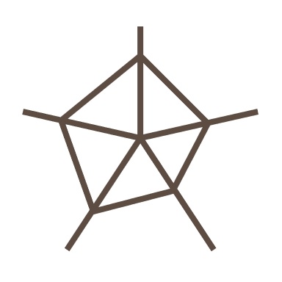
Анализ данных
I
Построение нейро-сети компьютерного зрения
II
Основа финальной модели – резидуальная архитектурная сеть, ResNet
Сбор предварительного датасета при помощи поисковых сетей
III
Разработка нейронной сети диагностики личности
Обучение различать изображения разных людей и одного человека
Обработка финального датасета
Женские и мужские лица обрабатывались отдельно
Измерение черт личности Большой Пятёрки с использованием реалистичных неподвижных изображений лиц
Notes:
Для финального анализа была разработана нейро-сеть компьютерного зрения (computer vision neural network, NNCV), которая могла различать изображения разных людей и при этом распознавать различные фотографии одного и того же человека. residual network architecture, ResNet, была выбрана как база для модели. Изначально, была проведена тренировка модели на изображениях людей, собранных через поисковые сети; затем, модель была валидирована. В последнюю очередь, была разработана и валидирована нейронная сеть диагностики личности (personality diagnostics neural network, NNPD), которая обработала финальный датасет. Мужские и женские лица обрабатывались отдельно.

Slide 8
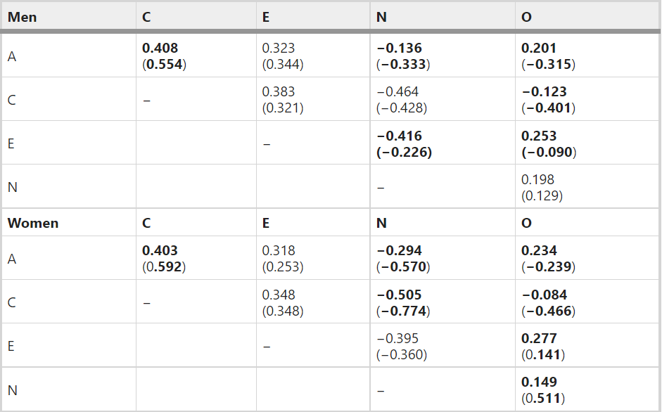
Результаты
Наиболее сильные взаимосвязи с чертами лица у добросовестность
Наиболее слабые у открытости миру
Корреляции между чертами личности:
Негативная – у открытости и добросовестности
Позитивная – у открытости и экстраверсии
Женщины:
Добросовестность – слабая связь
Открытость миру – сильная связь
Мужчины:
Добросовестность – сильная связь
Вариативность предсказания черт личности: 79-88%
Корреляция между индивидуальными отчётами Большой Пятёрки и предсказаниями модели: 0.14-0.36
Notes:
По итогам обработки данных, была получена вариативность предсказания черт личности 79-88%, что говорит о высоком уровне консистентности анализа фотографий. Корреляция между индивидуальными отчётами Большой Пятёрки и предсказаниями модели составила от 0.14 до 0.36. Наиболее сильные взаимосвязи наблюдались для добросовестности, наиболее слабые – для открытости миру. Экстраверсия и невротизм были наиболее значимо предсказаны для женщин. И для мужчин, и для женщин, наиболее аккуратные данные были по добросовестности в сравнении с остальными тремя чертами; однако, для женщин наиболее слабо предсказывалась открытость миру.
Также, значимые интеркорреляции были выявлены между чертами открытости и добросовестности, между которыми были негативная взаимосвязь, и открытости и экстраверсии, между которыми была позитивная взаимосвязь. У женщин предсказанный невротизм показал обратную корреляцию с добросовестностью и прямую – с открытостью миру. У мужчин предсказанный невротизм слабее коррелировал с экстраверсией, чем наблюдаемый невротизм.

Slide 9
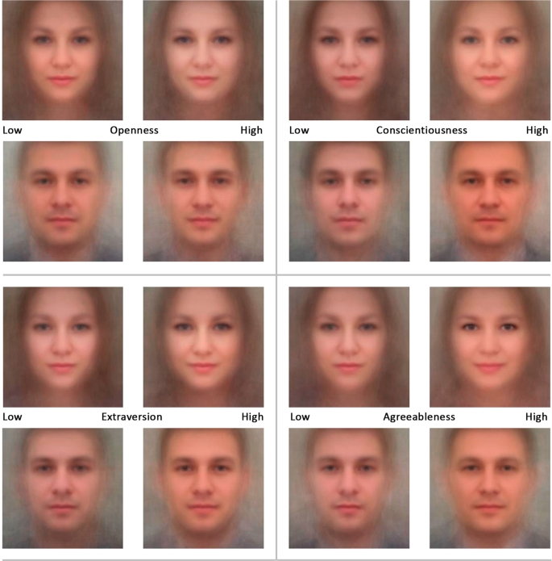
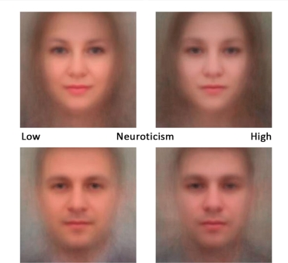
Скомпилированные изображения испытуемых, 100 человек на каждую черту, от низкой выраженности черты до высокой
Notes:
Скомпилированные изображения испытуемых, 100 человек на каждую черту, от низкой выраженности до высокой

Slide 10
Обсуждение результатов
Направления будущих исследований
Связь между личностными характеристиками Большой Пятёрки и чертами лица
Факторы Большой Пятёрки могут быть изучены при помощи машинного обучения
С использованием снимков непрофессионального качества
Добросовестность и открытость наиболее предсказуемы
Открытость к опыту имеет значимость
Личностные черты сильнее узнаваемы по женским лицам
Поддержка биологической теории Единого Фактора Личности
Как можно объяснить значимость добросовестности и открытости опыту с эволюционной точки зрения?
Как могут быть предсказаны экстраверсия и невротизм?
Как можно персонализировать общение между человеком и компьютером при помощи распознавания черт личности пользователя?
Можно ли применить данную технологию для распознавания лиц в условиях ограниченного времени?
Notes:
Собранные данные позволяют сделать заключение о наличии связи между личностными характеристиками Большой Пятёрки и чертами лица. Факторы Большой Пятёрки очевидно связаны с конкретными чертами лица, и могут быть изучены при помощи машинного обучения. При этом, для этого можно использовать снимки сделанные любителями, а не только профессиональные изображения.
Как показывают данные, такие черты личности как добросовестность и открытость могут быть предсказаны на основе особенностей строения лица. С другой стороны, экстраверсия и невротизм были слабо связаны с лицевыми особенностями; возможно, из-за того, что эти черты требуют эмоционального выражения, тогда как в исследовании использовались нейтральные лица. Также это первое исследование, в котором открытость к опыту показала значимую взаимосвязь. Личностные черты были сильнее узнаваемы по женским лицам; это сильное отличие от предыдущих экспериментов.
Собранные данные поддерживают биологическую теорию единого фактора личности, т.к. корреляции между предсказанными особенностями личности были сильнее, чем корреляции между самоотчётами.

Slide 11
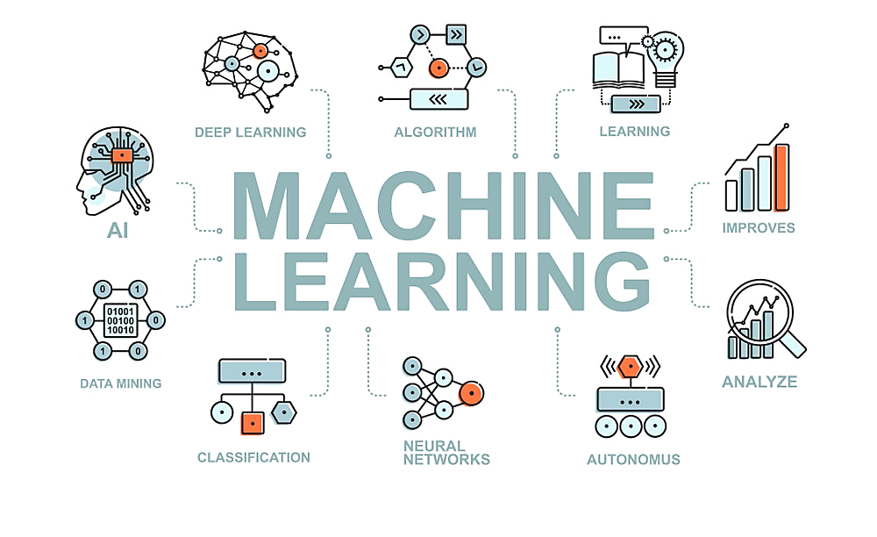
Спасибо за внимание!
Измерение черт личности Большой Пятёрки с использованием реалистичных неподвижных изображений лиц
Яковлева Ольга
БПС
18/03/2022
Notes:
Пажалста

Slide 12
Литература
Kachur, A., Osin, E., Davydov, D., Shutilov, K., & Novokshonov, A. (2020). Assessing the Big Five personality traits using real-life static facial images. Scientific Reports, 10(1). https://doi.org/10.1038/s41598-020-65358-6
Качур А. [и др.]. Assessing the Big Five personality traits using real-life static facial images // Scientific Reports. 2020. № 1 (10). C. 8487.

